Slide 1
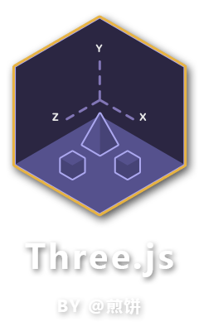

Slide 2
什么是Three.js？
Three.js是Ricardo Cabello (@mrdoob)在2010年开发的一个Javascript库 (目前在github上有很多贡献者 many contributors on Github)。它是个不可思议的工具能让我们在浏览器上处理3D图形，并且能以一种非常简单和直观的方式使用WebGL。代码最初是应用于ActionScript，稍后2009年移植到JavaScript。随着WebGL的到来， JavaScript 也越来越强大了。
官网：
https://threejs.org/

Slide 3
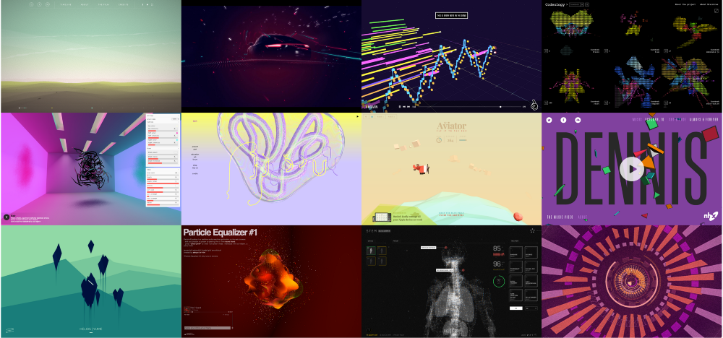

Slide 4
Three.js 基础元素
渲染器（render） 我们可以把渲染器想想成为一个画布，我们需要在这个画布上去画出我们需要展示的东西。
场景（scene）相当于一个舞台，我们需要将展示的东西放在这个舞台上。
照相机（camera）相当于人的眼睛，我们想要看到物体，就需要眼睛去看。
光源（light）物体需要光照才能看见，不然就是漆黑一片（但是在某些情况下展示物体不需要光源）。
物体（object）我们想要表现的内容，会有形状和材质属性。

Slide 5
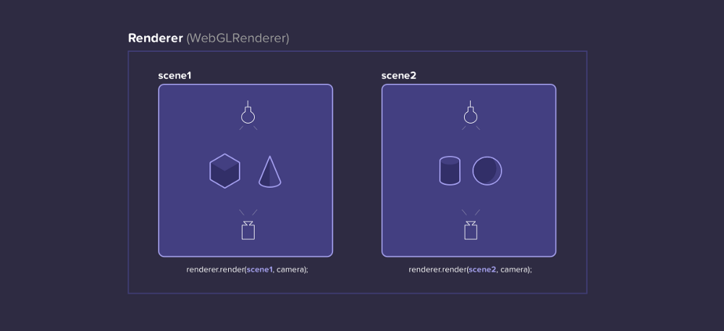

Slide 6
渲染器（render）
WebGLRenderer
启用硬件加速的渲染模式，默认选用。
CanvasRenderer
比较慢，已经被启用，
CSS2DRenderer
如果你想结合基于HTML的标签和3D对象，渲染器是非常有用的
CSS3DRenderer
CSS3DRenderer可用于通过CSS 3转换属性对DOM元素应用分层3D转换。这个渲染器是特别有趣的，如果你想把3D效果应用到一个没有基于画布渲染的网站上。它还可以用于将DOM元素与WebGL内容结合起来
SVGRenderer

Slide 7
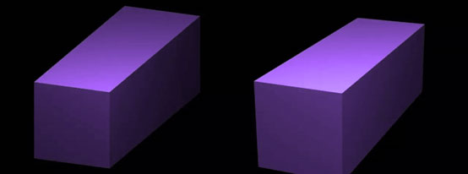
照相机（camera）
THREE.PerspectiveCamera 透视摄影机
能体现距离的远近，近大远小，3D视角。
THREE.OrthographicCamera 正交摄影机
无法体现距离，2D视角。

Slide 8
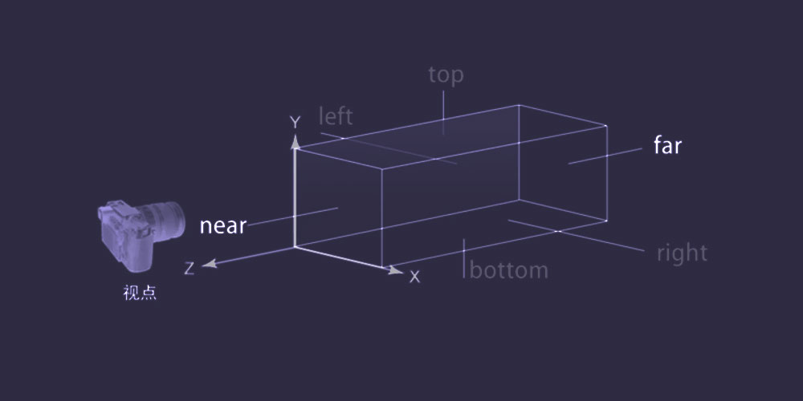

Slide 9
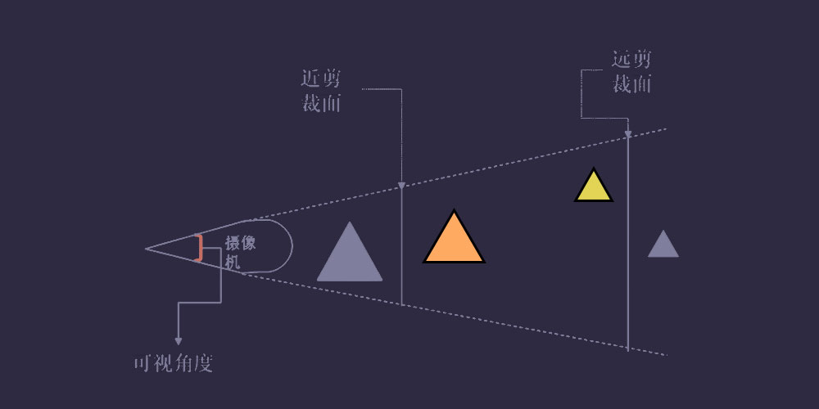

Slide 10
光源（light）
AmbientLight 环境光
在场景中照亮所有的物体(将灯的颜色叠加到对象上) 该光不能投下阴影，因为它没有方向 不需要指定位置并且会应用到全局
DirectionalLight 平行光
沿特定方向发出光，一般模拟日光，该光线可以投下阴影。
PointLight 点光源
从过一个点向四面八方飞出的光，能投射阴影 。
SpotLight 聚光灯
光从一个方向上的一个点发出，沿着一个圆锥体，类似聚光灯 。

Slide 11
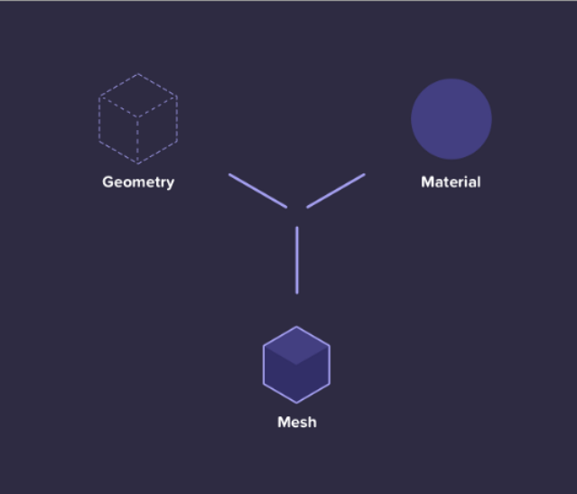
物体（Mesh） 组（Group）
Mesh
一般来说在Three.js中一个物体就是一个Mesh。一个Mesh需要一个Geometry 和一个 Material组成。
Group
有时我们需要统一操作一些物体，可以遍历这些物体单个去操作，这显然是低效的。正确的做法是把他们组合在一起放到一个父元素下，然后去操作这个父元素。

Slide 12
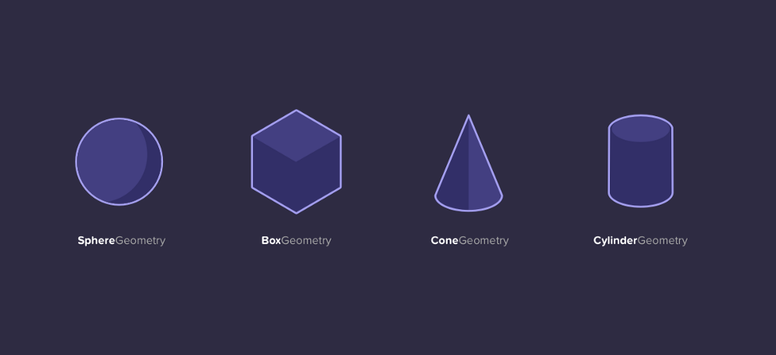
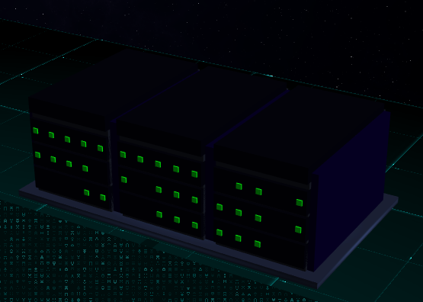
几何体（ Geometry ）

Slide 13
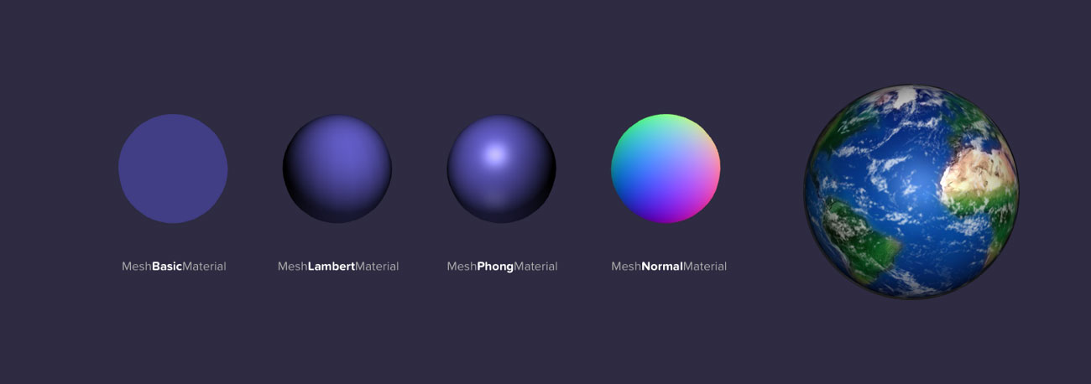
材质（ Material ）

Slide 14

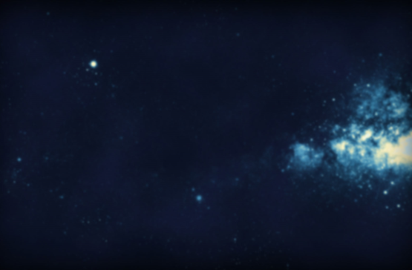
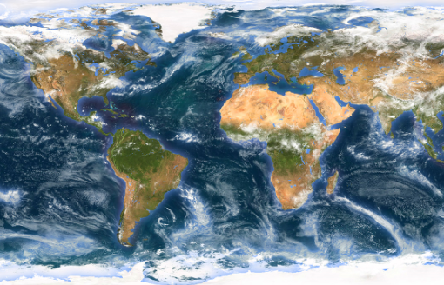

Slide 15
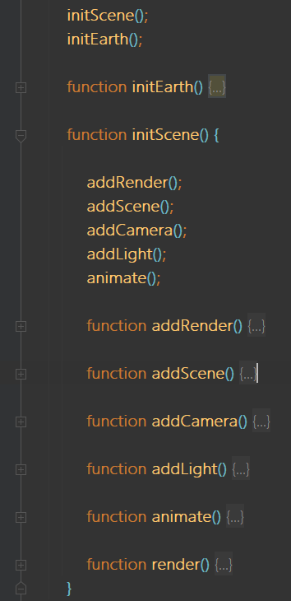
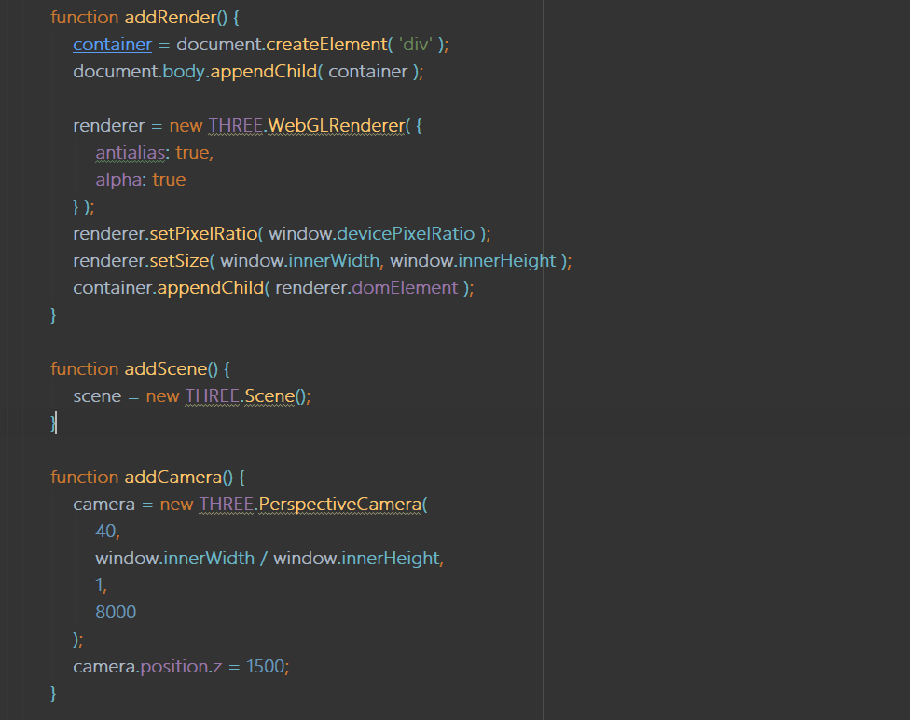

Slide 16
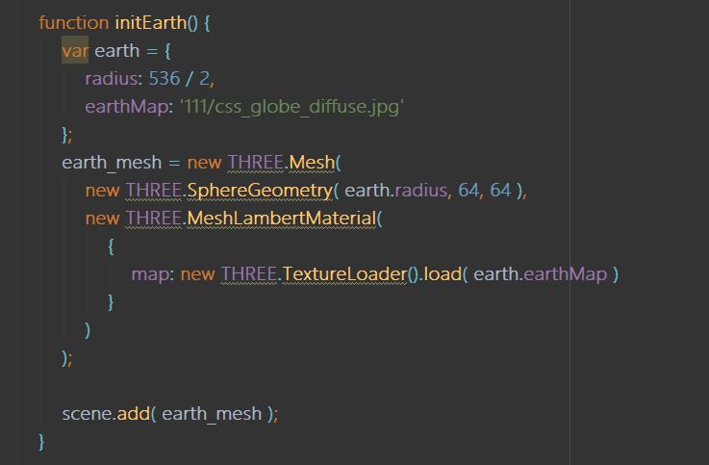

Slide 17
END.

